Slide 1

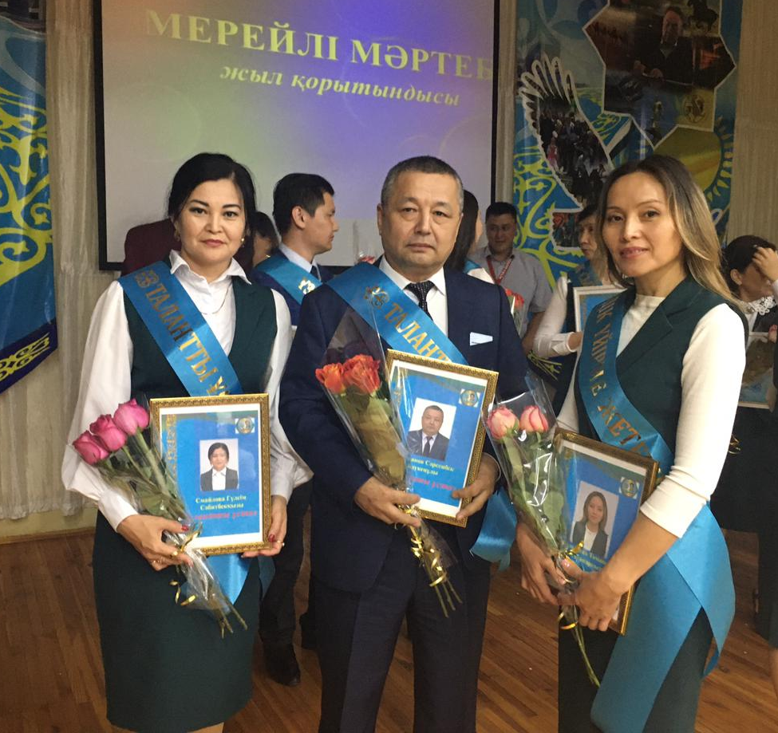

Өнер бірлестігі

Slide 2
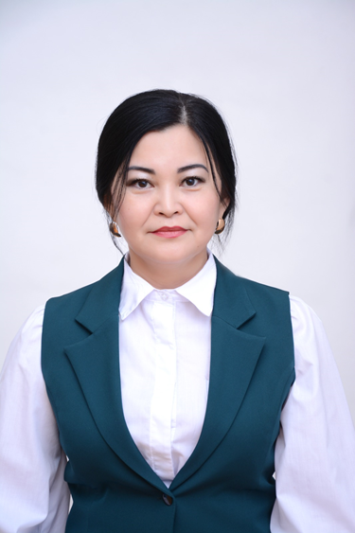
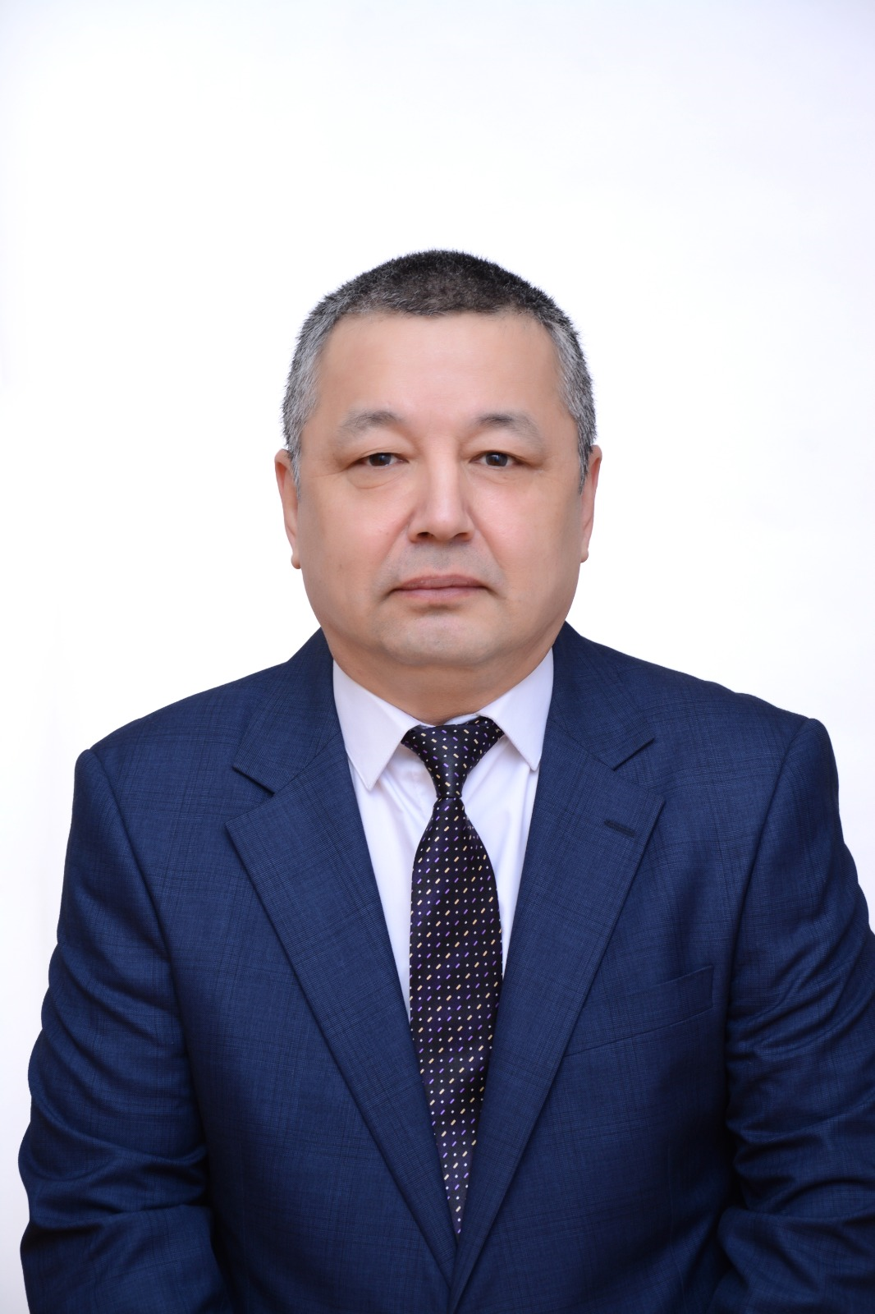
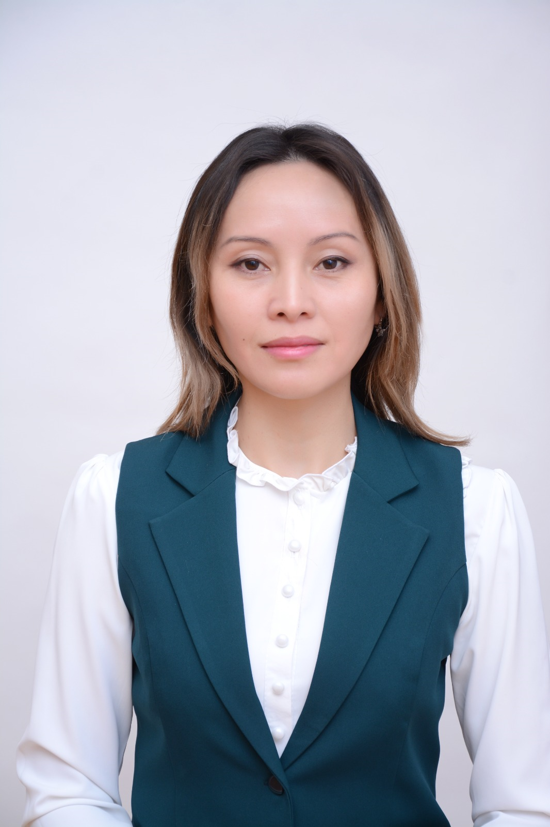
Өнер бıрлестıгı
мұғалıмдерı
Смайлова Гүлсім Сабитбекқызы
Педагог,-сарапшы, 20 жыл
Омиржанов Сарсенбек Каукенович
Педагог-сарапшы , 31 жыл
Кульбаева Тамаша Александровна
Педагог- сарапшы,15 жыл

Slide 3
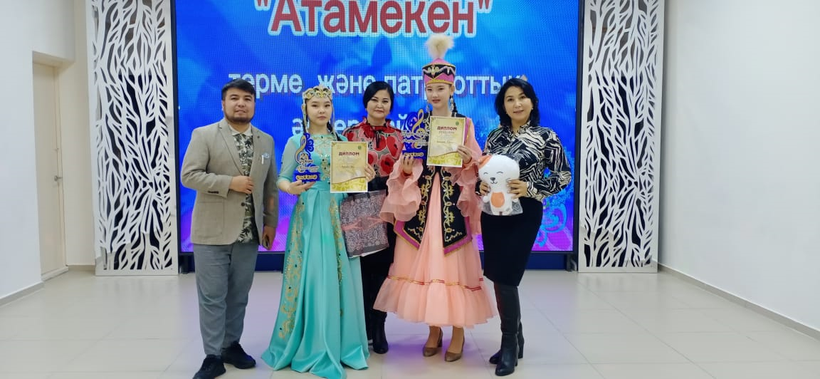
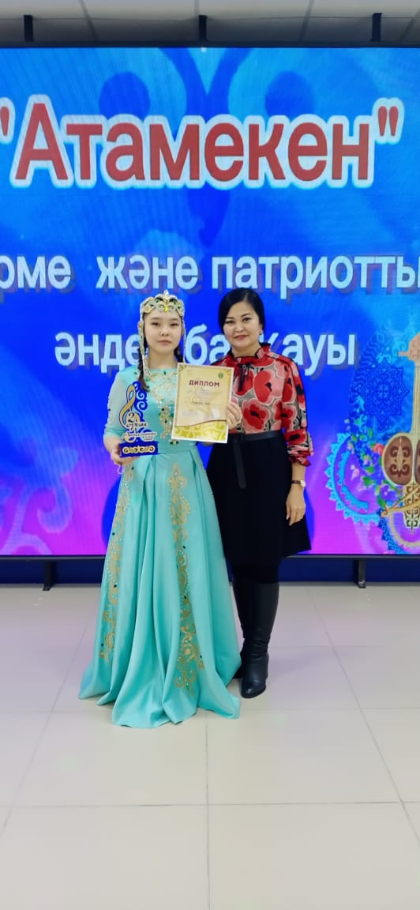
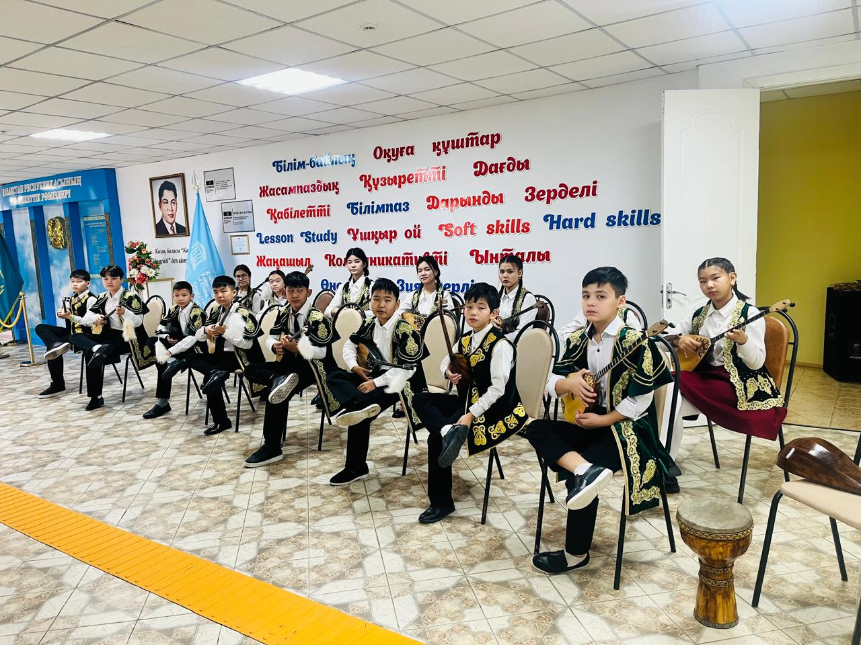
Смайлова Гүлсім Сабитбекқызы
Музыка пәнінің мұғалімі педагог - сарапшы
Жетістігі: Қостанай облысы әкімдігінің білім басқармасы «Қостанай дарыны» өңірлік ғылыми – практикалық орталығы Абай оқуларының жүлдегерін дайындағаны үшін Алғыс хатпен марапатталды 2024 ж.

Slide 4
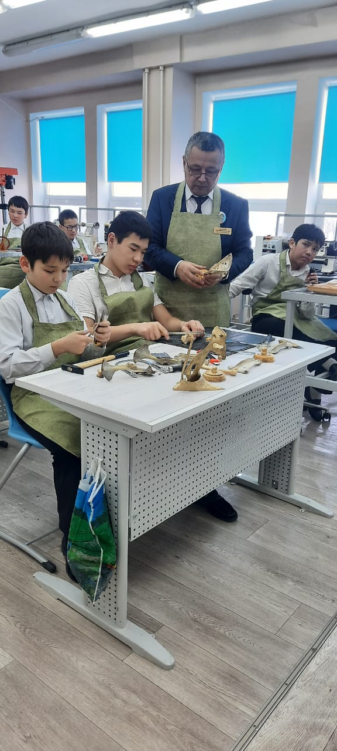
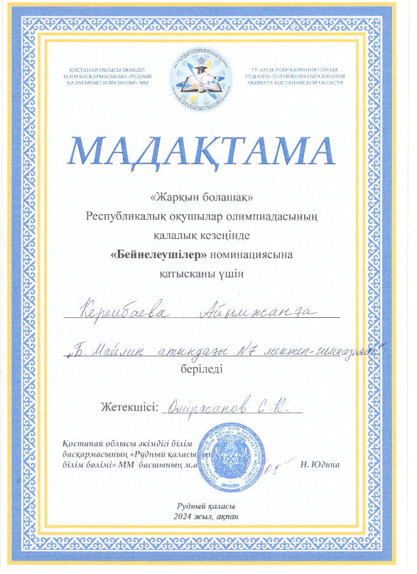
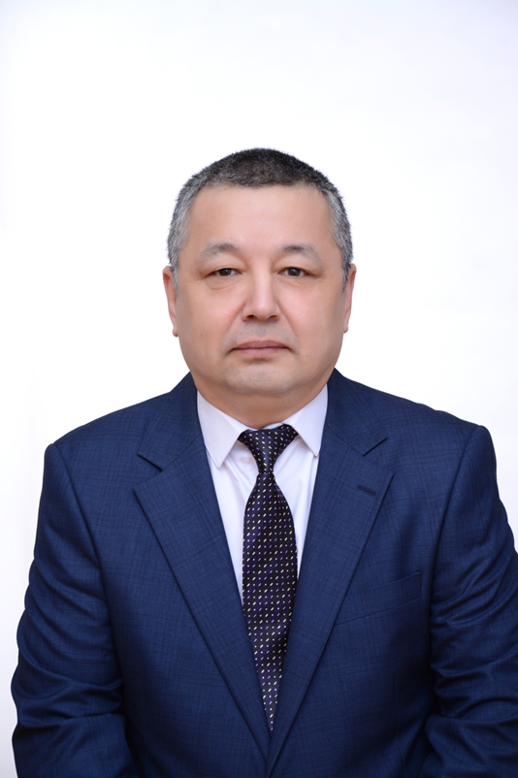
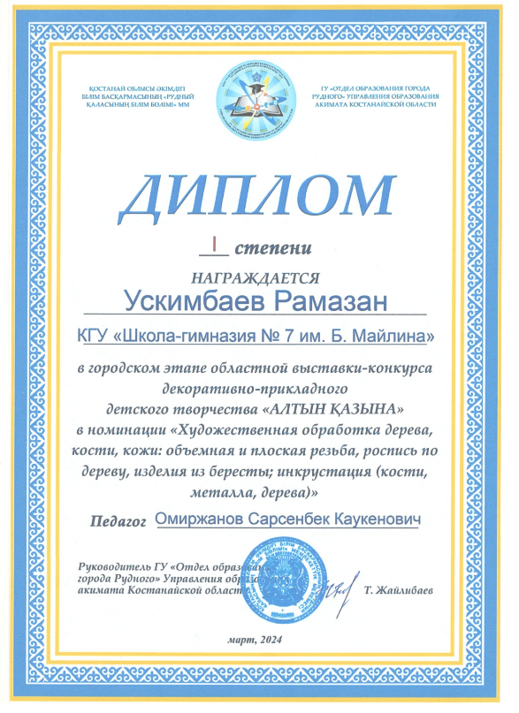
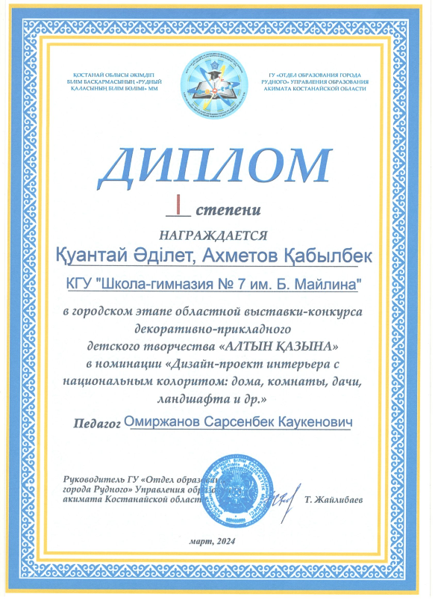

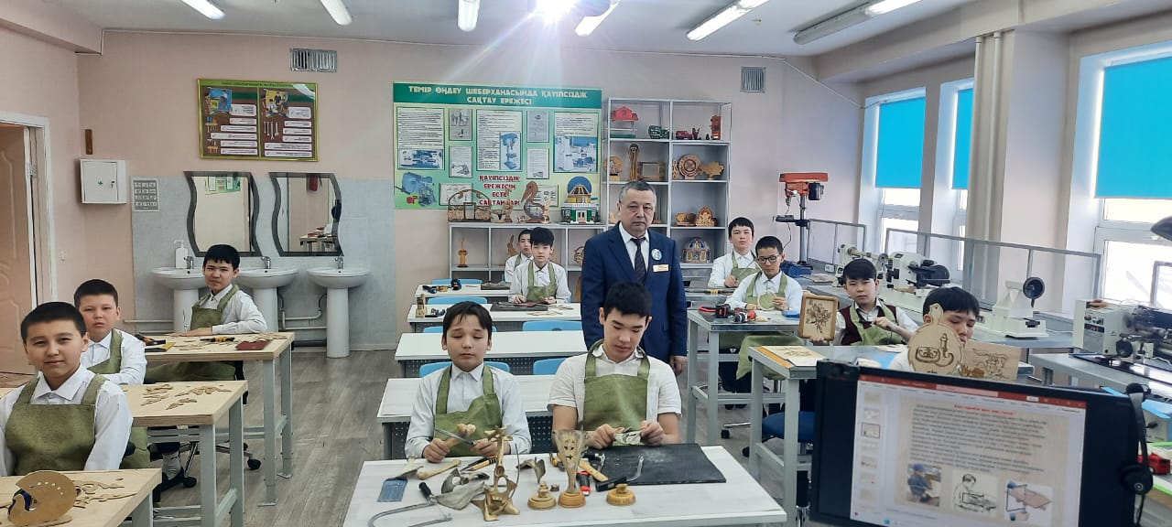
Омиржанов Сарсенбек Каукенович
Педагог-сарапшы , 31 жыл

Slide 5
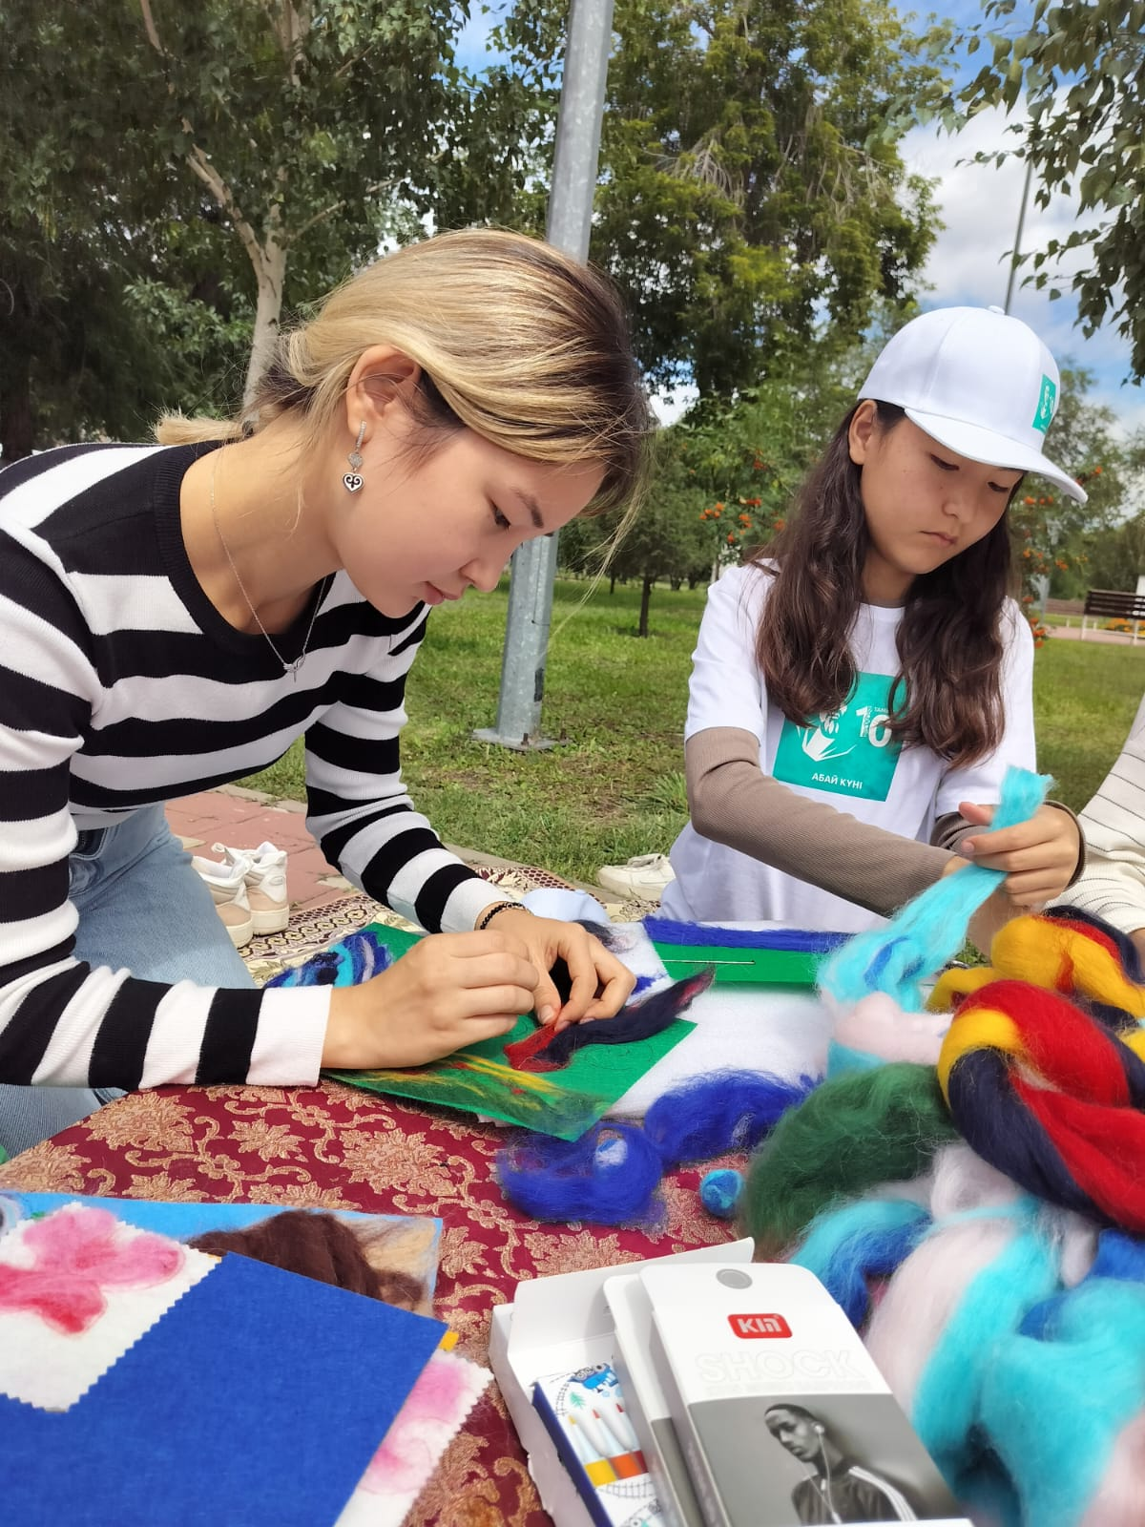
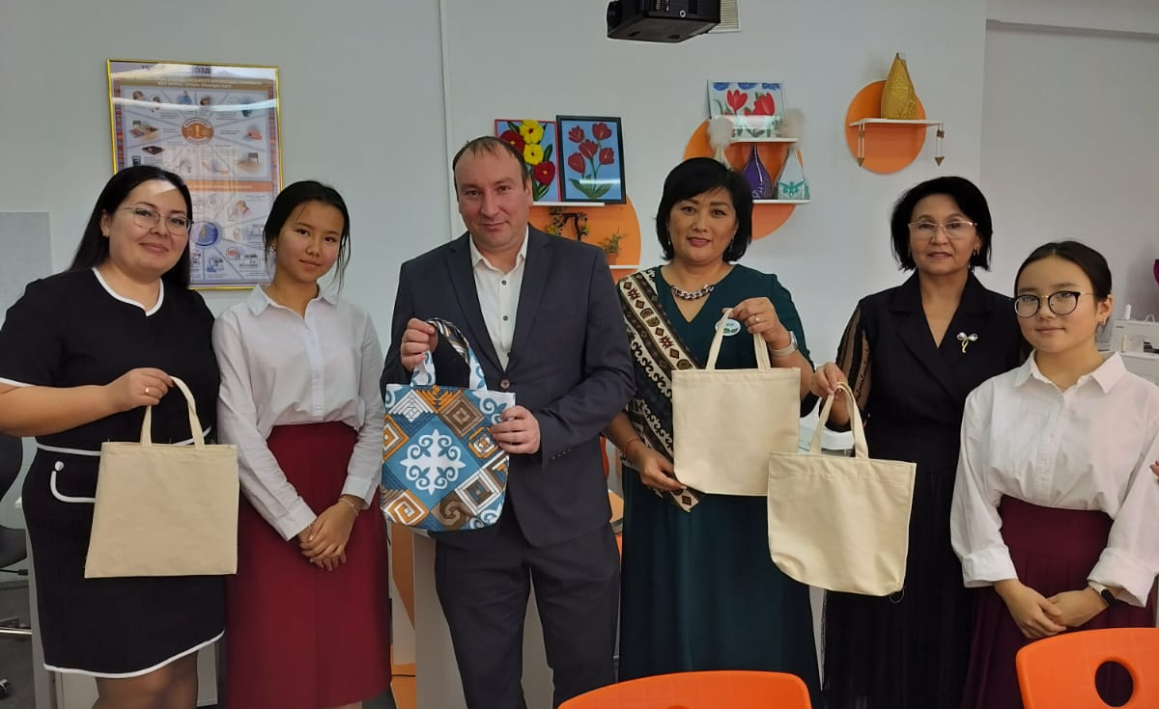

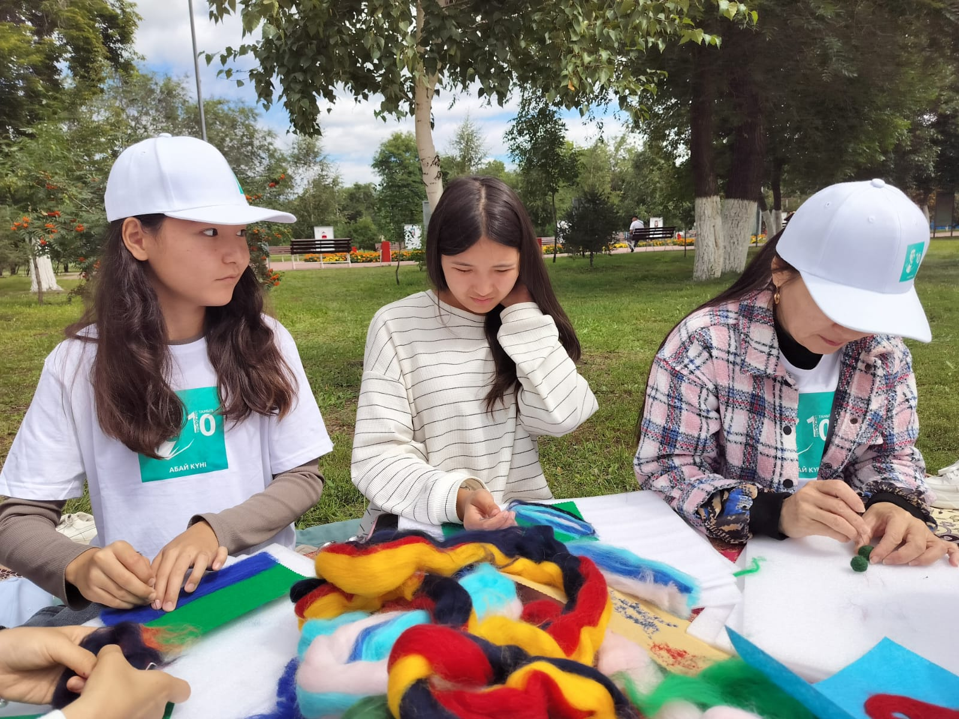
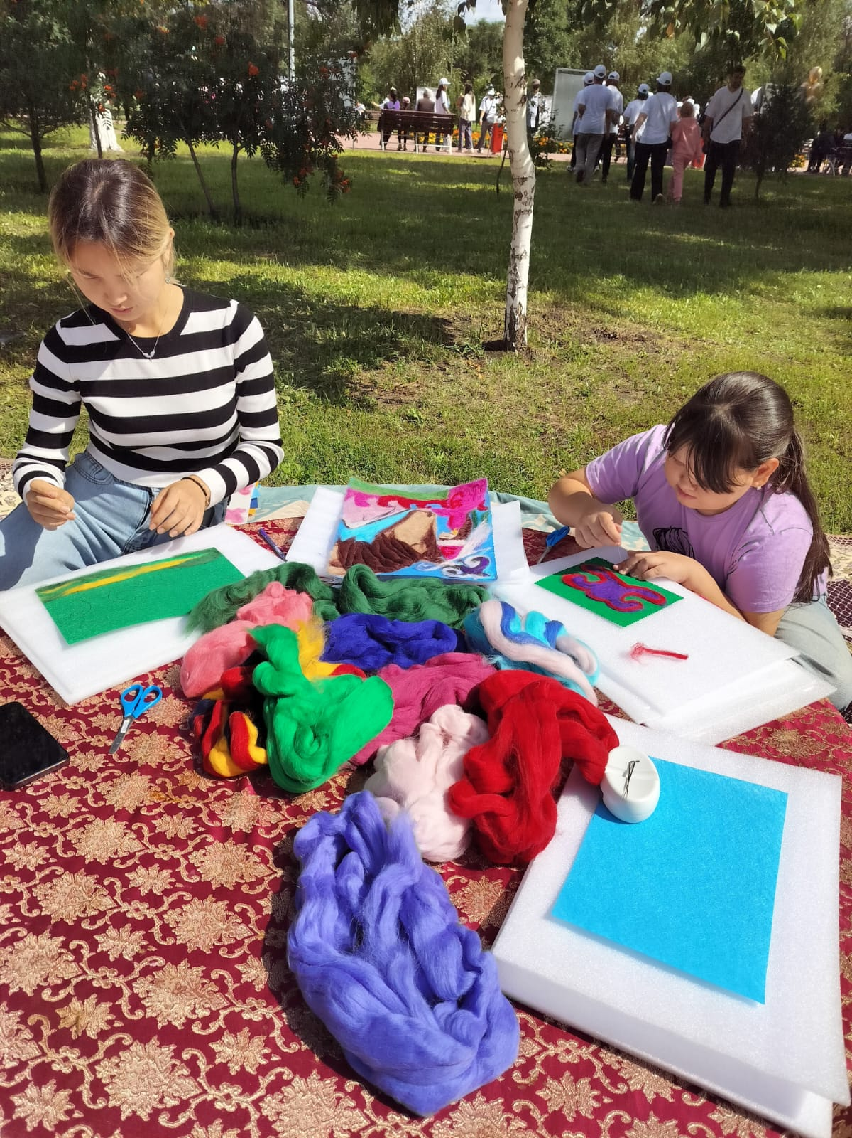
Кульбаева Тамаша Александровна
Педагог- сарапшы,15 жыл
2024ж Қалалық. "Рудный қаласы әкімдігінің "Рудный қалалық мәдениет және тілдерді дамыту бөлімі" "Сүйікті қалама арнаймын!" Рудный қаласының 66-жылдығына арналған арт-бульвары Алғыс хат.

